Slide 1
GROUP 04
Expression Processor
Infix → Postfix • Stack • Java • Algorithm Analysis
โจทย์หลัก
Algorithm A
Algorithm B
รับนิพจน์ทางคณิตศาสตร์
ตรวจสอบความถูกต้อง
แปลง / คำนวณผลลัพธ์
Infix → Postfix
แล้วประเมิน Postfix
ด้วย Operand Stack
ประเมิน Infix โดยตรง
ด้วย Operand Stack
และ Operator Stack
สมาชิก: นาย ธนากร สุธากมลรัตน์ 68122250016, นายศุภณัฐ บุญรักษา 68122250043, นาย นันทสิทธิ์ ป้องภัย 68122250021, นายชินวัฒน์ พลจันทร์ 68122250061, นาย มหิทธิกรณ์ สุดมี 68122250074, 68122250087 นาย ทัศนัย

Slide 2
2. Case Story
ระบบต้องรับนิพจน์ ตรวจสอบ แปลง และคำนวณผลลัพธ์
Case Story
เป้าหมายของงาน
ระบบ Expression Processor รับนิพจน์แบบ Infix เช่น
3 + 4 * 2 / (1 - 5)
จากนั้นตรวจสอบความถูกต้อง แล้วคำนวณผลลัพธ์อย่างเป็นขั้นตอน
1) ออกแบบ 2 Algorithms ที่แก้ปัญหาเดียวกัน
2) อธิบาย Pseudocode / Step-by-step / Correctness
3) วิเคราะห์ Big-O และทดลองบน Java
Input
ตรวจสอบ
A / B
คำนวณ
Output
สิ่งที่ต้องได้
ผลลัพธ์ของ Algorithm A และ B ต้องถูกต้องตรงกัน และโปรแกรมต้องแจ้ง Error ที่เหมาะสมเมื่อ Input ไม่ถูกต้อง

Slide 3
3. Input, Output และ Constraints
ขอบเขตตามโจทย์ Group 4
Input
Output
รองรับ
นิพจน์ Infix
• จำนวนเต็มบวก
• จำนวนหลายหลัก
• มีช่องว่างระหว่าง Token ได้
• Postfix (สำหรับ Algorithm A)
• Result
• Error message เมื่อ Input ผิด
Operators: + - * /
Parentheses: ( )
ไม่บังคับรองรับ
Edge Cases สำคัญ
ทศนิยม
Unary Minus
ตัวแปร
วงเล็บไม่สมดุล • Operator/Operand ผิดตำแหน่ง
หารด้วยศูนย์ • นิพจน์ว่าง • Token ไม่ถูกต้อง
Function ทางคณิตศาสตร์
[] และ {}

Slide 4
4. Algorithm A
แนวคิดหลัก: แยก “การจัดลำดับ” ออกจาก “การคำนวณ”
แนวคิดหลัก
อ่าน Token ซ้ายไปขวา → ใช้ Operator Stack จัด Priority/Parentheses → สร้าง Postfix → ประเมินด้วย Operand Stack
INPUT
PROCESS
OUTPUT
Infix expression
เช่น 3 + 4 * 2
1) Infix → Postfix
2) Postfix → Result
Postfix: 3 4 2 * +
Result: 11
ข้อดี
ข้อจำกัด
แบ่งขั้นตอนชัดเจน • ตรวจสอบ/Debug ง่าย • Postfix ใช้ซ้ำได้ในขั้นคำนวณ
ต้องเก็บ Postfix เพิ่ม • มี 2 Phase • ใช้พื้นที่ O(n) ในภาพรวม

Slide 5
5. Algorithm B
แนวคิดหลัก: คำนวณตรงจาก Infix โดยไม่สร้าง Postfix เป็นผลลัพธ์กลาง
โครงสร้าง
การทำงาน
OUTPUT
Operand Stack
เก็บค่าตัวเลข / ผลลัพธ์ย่อย
Operator Stack
เก็บ operator และวงเล็บ
Operand → push
Operator → เปรียบเทียบ Priority
และลดรูป operator ที่รออยู่
“(” → push
Result โดยตรง
3 + 4 * 2
→ 11
ไม่ต้องเก็บ Postfix เป็น output แยก
ข้อดี
ข้อจำกัด
คำนวณจบในรอบเดียว • ไม่ต้องสร้าง Postfix output
Logic ซับซ้อนกว่า • Debug ยากกว่า • ต้องจัดการ 2 Stack พร้อมกัน

Slide 6
6. ตัวอย่าง Step-by-step
Algorithm A • นิพจน์ 3 + 4 * 2 — แสดง Stack หลังอ่านแต่ละ Token
#
Token
Operator Stack
สถานะ
Output
1
3
∅
อ่าน Operand
3
2
+
+
push +
3
3
4
+
อ่าน Operand
3 4
4
*
+ *
* สูงกว่า +
3 4
5
2
+ *
อ่าน Operand
3 4 2
6
END
∅
Postfix พร้อม
3 4 2 * +
Postfix
Result
ประเด็นสำคัญ
3 4 2 * +
11
* ถูกประมวลผลก่อน +

Slide 7
7. Correctness Argument
Precondition • Invariant • Postcondition • Termination
Precondition
Invariant
ระหว่างสแกน Operator Stack รักษาลำดับ Priority ภายในระดับวงเล็บ และ Postfix ที่สะสมแล้วถูกต้องสำหรับ Token ที่อ่านมาแล้ว
Input ถูก Tokenize แล้ว และตรวจรูปแบบ / วงเล็บเบื้องต้นผ่าน
Token ที่อ่านแล้วถูกเก็บใน Output/Stack โดยไม่ทำให้ลำดับความหมายของนิพจน์เสีย
Postcondition
Termination
Operator ที่เหลือถูกประมวลผลครบ → Postfix/Result ถูกต้องตาม Infix เดิม
ทุก Token ถูกอ่านครั้งเดียว และ Stack ถูกเคลียร์จนจบ
ทำไมถูกต้อง?
1. Priority
2. Parentheses
3. Postfix
4. Operand Stack
* / มาก่อน + -
บังคับลำดับก่อนหลัง
ไม่มีความกำกวมของลำดับ
เก็บผลลัพธ์ย่อยเพื่อประกอบคำตอบ

Slide 8
8. Big-O Analysis
ตอบคำถามวิเคราะห์ด้าน Complexity
Balanced Parentheses
Infix → Postfix
อ่าน Token 1 ครั้ง → push เมื่อเจอ '(' → pop เมื่อเจอ ')'
ดังนั้น Time = O(n), Space = O(n)
แต่ละ Token ถูก push/pop จาก Operator Stack จำนวนจำกัด
จึงรวมเป็น O(n)
ทำไม Push/Pop จำกัด?
ภาพรวมระบบ
ในแต่ละ Phase การทำงาน Token/Operator หนึ่งตัวถูกนำเข้าและนำออกจาก Stack จำนวนจำกัด; จึงรวมได้เป็นสัดส่วน O(n)
รวมการเคลื่อนที่จึงไม่เกินสัดส่วน O(n)
Tokenize + Validation + Algorithm + Evaluation
เมื่อทำงานบนข้อมูลขนาด n → เวลาโดยรวม O(n)
กรณี
Algorithm A
Algorithm B
เหตุผล
Best
O(n)
O(n)
ต้องอ่าน/ตรวจ Input
Average
O(n)
O(n)
อ่าน Token ตาม n
Worst
O(n)
O(n)
สแกนและจัดการ Stack ตาม n

Slide 9
9. Class Diagram และ Java Implementation
โครงสร้างขั้นต่ำตามโจทย์
Main
ExpressionResult
AlgorithmA / AlgorithmB
OperationCounter
BenchmarkExperiment
main()
menu()
เลือก A / B
result
postfix / time / counter
evaluate()
(ตามวิธีของแต่ละ Algorithm)
push / pop
comparisons / loops
nanoTime()
run 5 rounds
average()
Java requirements
ต้องมีในการ Demo
Main Class • AlgorithmA / AlgorithmB • ExpressionResult • OperationCounter
Tokenizer (tokenize / validateTokens) • Menu • Empty Stack Check
แสดง Stack State • เลือก A/B • นับ Operation • วัดเวลา
ใช้ Deque<T> stack = new ArrayDeque<>(); ในการทำงานแบบ Stack

Slide 10
10. Test Cases
ต้องครอบคลุมทั้งกรณีถูกต้องและ Error
#
Input
ประเภท
เหตุผล
Expected
1
3 + 4 * 2
Normal
* ก่อน +
11
2
(3 + 4) * 2
Normal
วงเล็บเปลี่ยนลำดับ
14
3
((8 + 2) * 5)
Normal
วงเล็บซ้อน
50
4
(3 + 4
Error
ปิดวงเล็บไม่ครบ
Unbalanced
5
3 + 4)
Error
มี ) เกิน
Unbalanced
6
3 + * 4
Error
Operator ติดกัน
Invalid pattern
7
10 / (5 - 5)
Error
ตัวหาร = 0
Division by zero
8
(empty)
Error
ไม่มี Token
Empty expression
ตัวอย่างบังคับ
ต้องแสดงใน Demo และตรวจว่า A / B ให้ผลตรงกัน
3 + 4 * 2 / (1 - 5)
Postfix: 3 4 2 * 1 5 - / + Result: 1
Stack state หลังอ่าน Token อย่างน้อย 1 นิพจน์
และผลลัพธ์ของ A / B ต้องตรงกัน

Slide 11
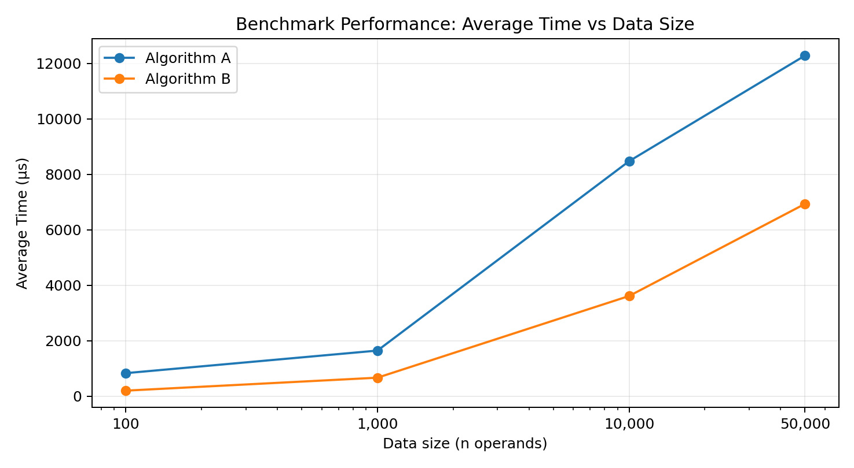
11. Experimental Results
n | Alg | Actual tokens | Avg Time (µs) | Push | Pop | Comparisons / Loops
100 | A | 101 | 834.300 | 151 | 151 | 70 / 202
100 | B | 101 | 203.780 | 151 | 151 | 71 / 101
1000 | A | 1001 | 1,647.620 | 1,501 | 1,501 | 767 / 2,002
1000 | B | 1001 | 670.600 | 1,501 | 1,501 | 769 / 1,001
10000 | A | 10001 | 8,474.200 | 15,001 | 15,001 | 7,539 / 20,002
10000 | B | 10001 | 3,614.760 | 15,001 | 15,001 | 7,540 / 10,001
50000 | A | 50001 | 12,280.660 | 75,001 | 75,001 | 37,527 / 100,002
50000 | B | 50001 | 6,934.660 | 75,001 | 75,001 | 37,528 / 50,001
วิธีทดลอง / ผลสรุป
• n = 100, 1,000, 10,000, 50,000 และเฉลี่ยผล 5 รอบ
• เก็บ Push / Pop / Comparisons / Loop Iterations / Time
• Algorithm B เร็วกว่าทุกขนาดในชุดข้อมูลนี้
• แนวโน้มเวลาเพิ่มตามขนาดข้อมูล สอดคล้องกับ O(n) ในเชิง Asymptotic
แหล่งข้อมูล: results/Stack_Group04_Experiment.csv (ค่าจริงจากการทดลอง)

Slide 12
12. สรุปและวิธีที่กลุ่มเลือก
ข้อสรุปจากการออกแบบและเปรียบเทียบ 2 Algorithm
สรุปงาน
• รับและตรวจสอบนิพจน์ Infix ตามข้อจำกัดของ Group 4
• ออกแบบ Algorithm A และ Algorithm B บนพื้นฐาน Stack
• ทดสอบกรณีปกติ กรณีขอบเขต และกรณี Error
• วิเคราะห์ Time Complexity และ Space Complexity
• พัฒนาเป็นโปรแกรม Java และทดลองประสิทธิภาพ
วิธีที่กลุ่มเลือก
• Algorithm A เหมาะเมื่อเน้นความชัดเจนและตรวจสอบขั้นตอนง่าย
• Algorithm B คำนวณ Infix โดยตรงและไม่ต้องสร้าง Postfix เป็นผลลัพธ์กลาง
• ทั้งสองวิธีมี Time Complexity โดยรวม O(n)
• Space Complexity โดยรวม O(n)
• การเลือกใช้ขึ้นอยู่กับเป้าหมายของระบบและความง่ายในการตรวจสอบ

